Slide 1
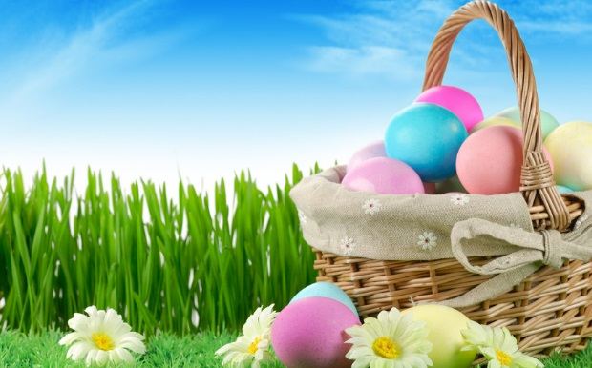
Светлый праздник – Пасха!

Slide 2
Пасха - Великий праздник.
В этот день православной церковью отмечается воскресение из мёртвых Иисуса Христа.
Этот праздник символизирует победу добра над злом, света над тьмой.
Христианская Пасха отмечается после длинного (40 дневного) поста, когда верующие ходят в церковь и воздерживаются от определённых видов пищи.
В Этом году Пасху будут отмечать 20 апреля.

Slide 3
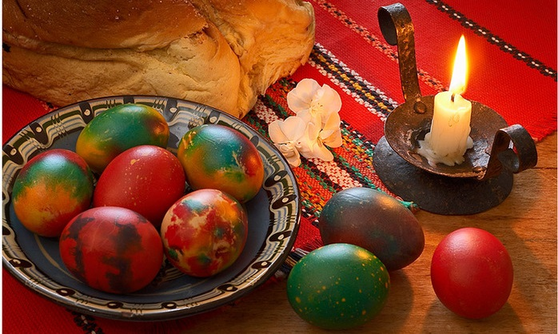
Традиции празднования
Пасхи

Slide 4
В день накануне Пасхи старые и молодые верующие собираются в храмах. Пасхальная служба начиналась в ночь с субботы на воскресенье.
И только в воскресенье, после службы, можно начинать пасхальные гулянья и застолье.
Христосоваться - поздравлять друг друга с праздником и делится угощениями и символами Светлой Пасхи.

Slide 5
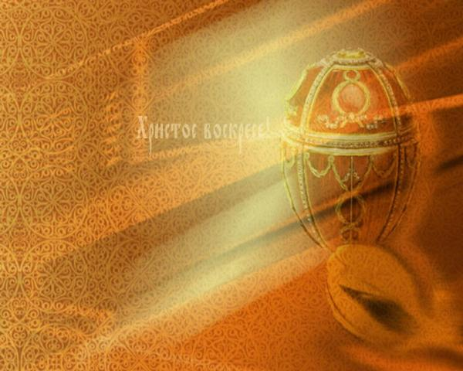
Какие вы
знаете
символы Пасхи?

Slide 6
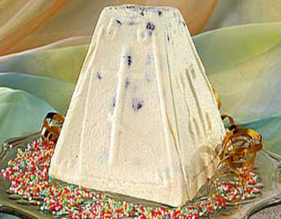
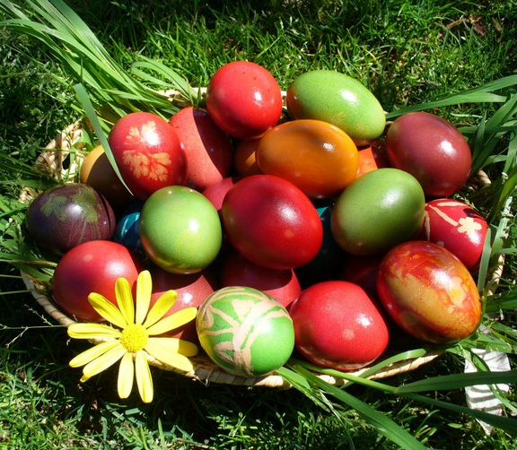
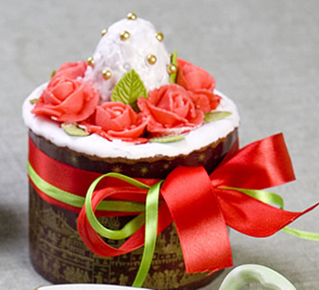
В день Воскресения Христова,
во время застолья, на стол ставят особые блюда,
которые готовят только раз в году:
пасхальные
крашеные
яйца
пасхальный
кулич
творожную
пасху

Slide 7
Творожная пасха
— это
Символ сладости жизни,
блаженной Вечности…
Пасхальный
кулич –
аналог
церковного хлеба.

Slide 8
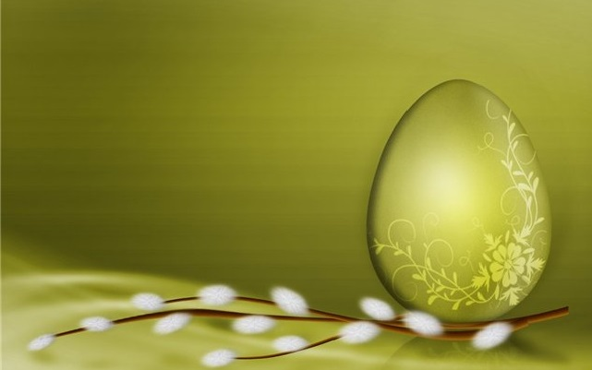
Крашеное пасхальное яйцо
Откуда появилась традиция красить яйца? Первое пасхальное яйцо преподнесла Мария Магдалина императору Тиберию. После чудесного воскрешения Иисуса Христа она пришла к римскому императору со словами: «Христос Воскресе!» В те времена нельзя было приходить с пустыми руками, поэтому она принесла ему в дар яичко. Однако Тиберий не поверил ее словам, возразив, что никто не может воскреснуть, так же как белое яйцо не может стать красным. Лишь только последнее слово слетело с его губ, как яйцо действительно приняло алый цвет.

Slide 9
Значение цветов:
*Белый цвет символизирует собой чистоту и духовность.
*Красный — царственный цвет, напоминает о любви к ближнему.
*Желтый, равно как оранжевый и золотой, символизирует богатство и достаток.
*Голубой цвет —ассоциируется с добротой, надеждой,
любовью к ближнему.
*Зеленый - означает благосостояние
и возрождение.
*Черный цвет — цвет скорби и плача, в этот
цвет категорически запрещается красить
пасхальные яйца.

Slide 10
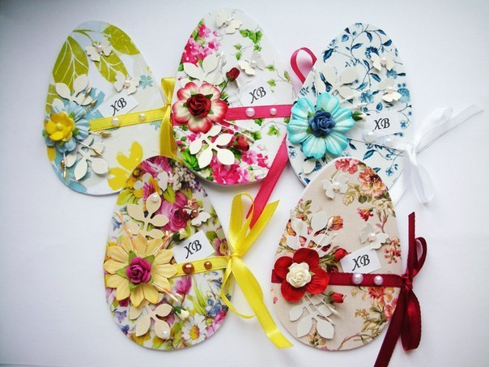
Давайте вместе попробуем
украсить пасхальное
яичко к празднику

Slide 11
Другие страны — другие обычаи

Slide 12
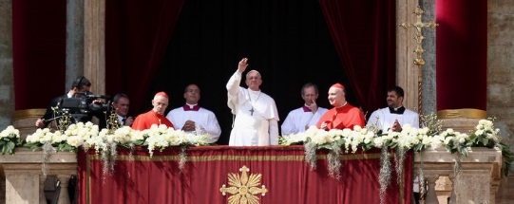
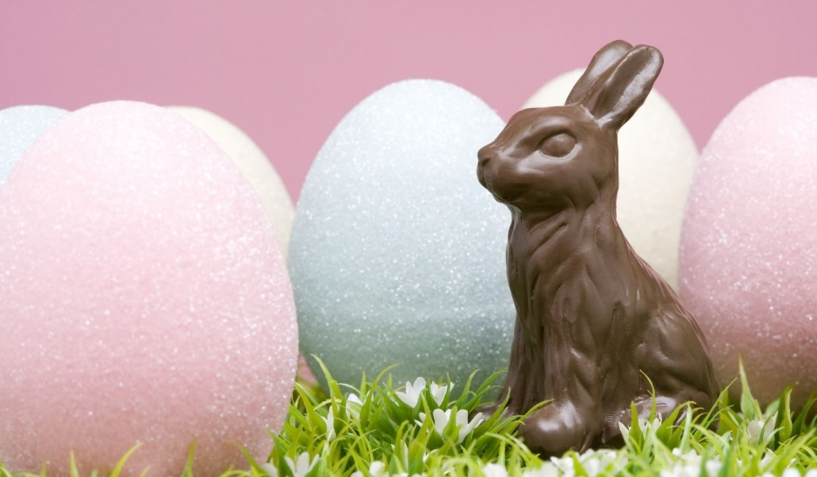
В Италии в воскресенье ходят на
главную площадь Рима,
чтобы послушать поздравление
Папы.
В Польше устраивают шумные
гулянья.
В Австралии очень популярны пасхальные
яйца из шоколада. Именно ими обмениваются.
В Швейцарии люди украшают свои
дома пасхальными цветниками - желтого,
зеленого и белого цвета.
Утро в Германии, Англии и США начинается с
поиска подарков, которые принес пасхальный
кролик.

Slide 13
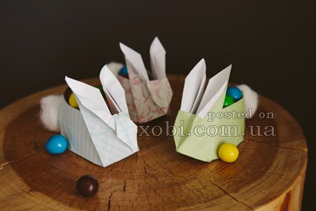
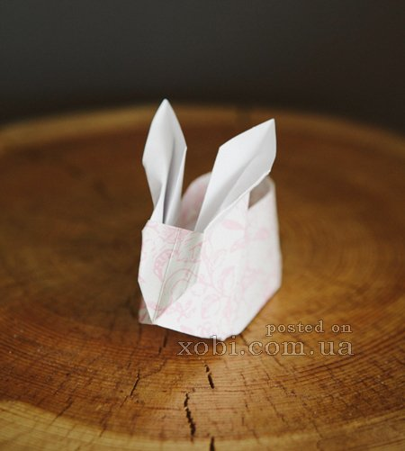
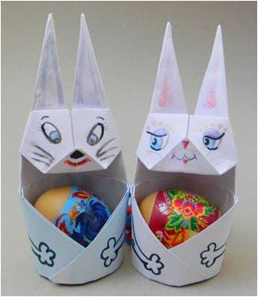
Пасхальный заяц —
символ плодородия
и весны,
а пасхальное
яйцо —
символ
жизни

Slide 14
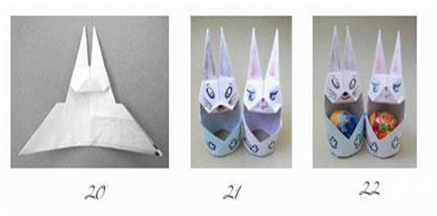
Ход работы

Slide 15
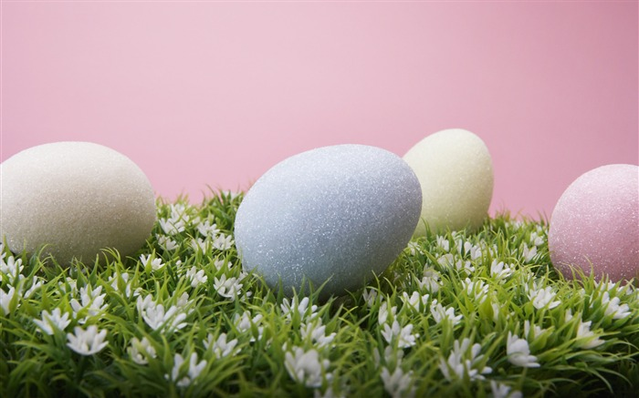
Спасибо за внимание!

